Slide 1
TEMPO D’AUTUNNO ANNO SCOLASTICO 2020/2021
Classi prime Gruppo A B C - PLESSO RODARI
AMBITO LINGUISTICO-ESPRESSIVO
ATTIVITA’ INCLUSIVA
INS. TEDESCO – SPISSO - D’AVANZO – NAPOLITANO - DE SIMONE

Slide 2
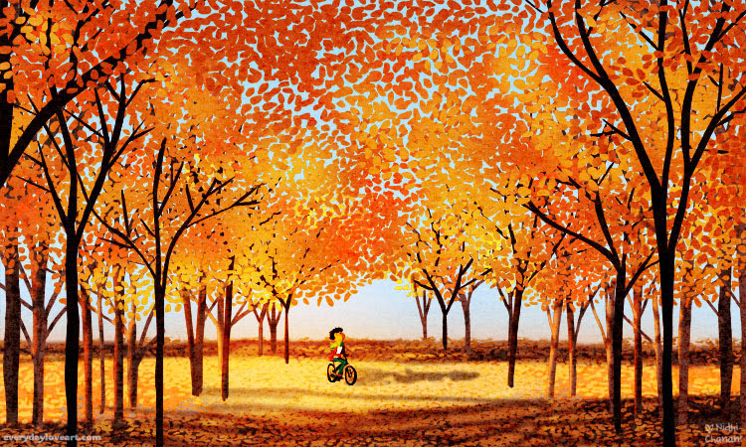
E’ AUTUNNO

Slide 3
Matilde e Teo sono nel prato

Slide 4
Matilde sente un tuono lontano. - Andiamo Teo - Grida Matilde

Slide 5
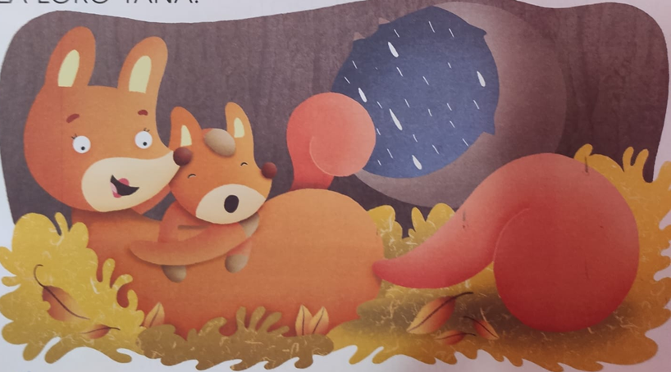
Matilde e Teo si riparano dentro la loro tana

Slide 6
ADESSO TOCCA A TE
RACCONTA IL FINALE DELLA STORIA COME LO VORRESTI E DISEGNALO.
BUON LAVORO

Slide 7
Tutti con il LIBRO MAGICO delle LETTERE AUTUNNO IO e la MUSICA IO e l'ARTE
COPIA e INCOLLA, ASCOLTA i SUONI dell'AUTUNNO https://digimparoprimaria.capitello.it/permalink/8HY3MQBDRA

Slide 8
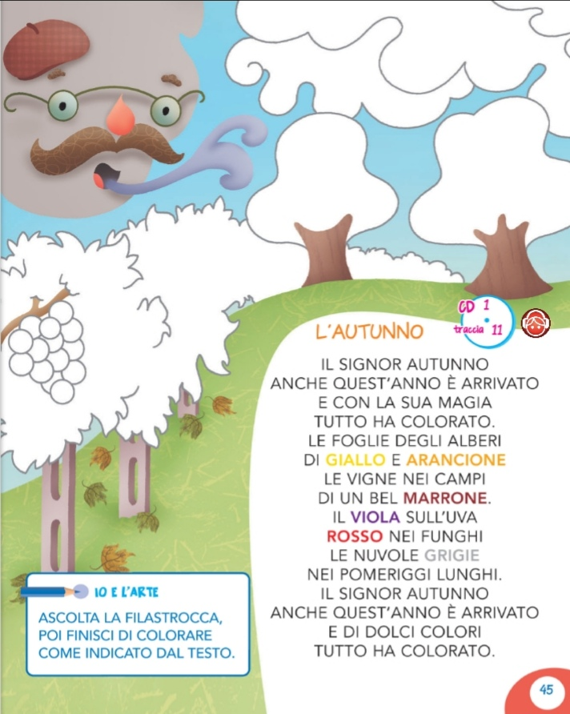

Slide 9
TOCCA ancora a TE ASCOLTA,IMITA,COLORA seguendo le indicazioni. DIVERTITI !

